Slide 1
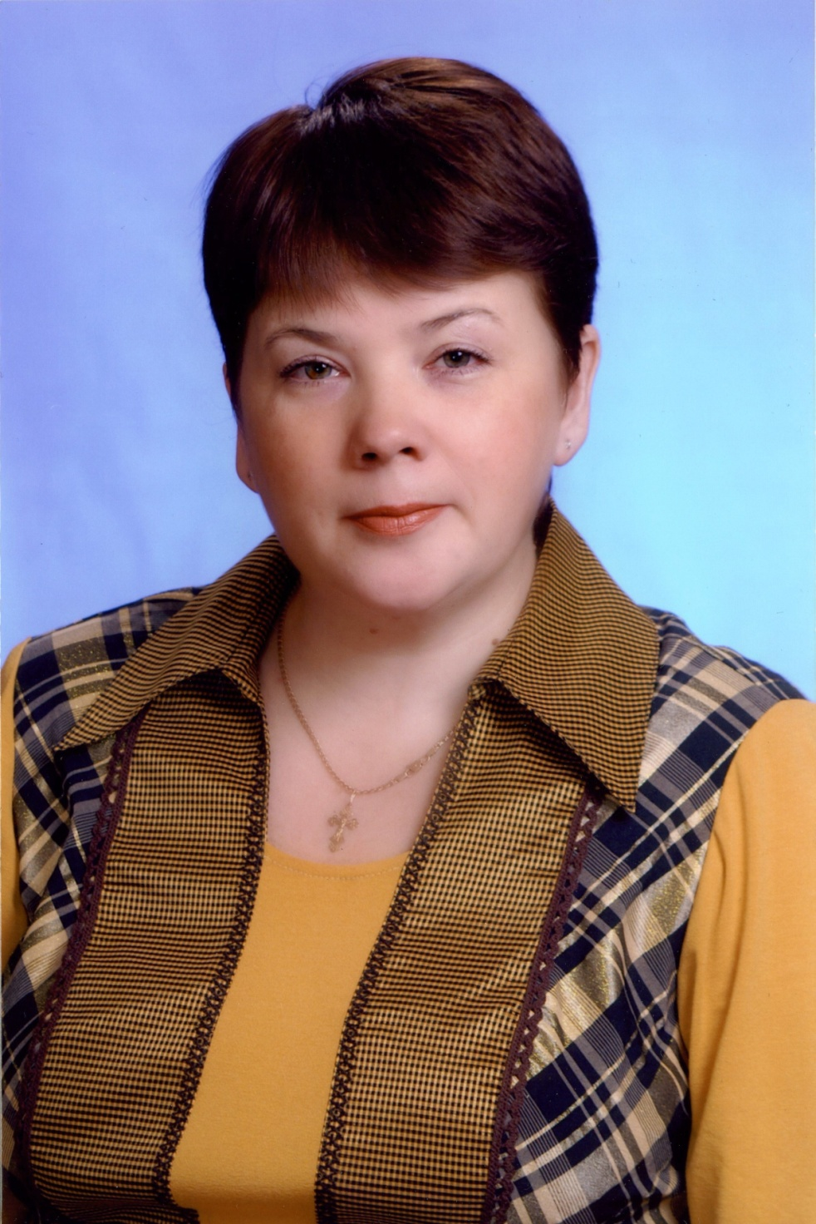
Шацких Ирина Петровна
Воспитатель МДОУ
«Детский сад № 192»
Педагогический стаж
15 лет
Высшая квалификационная категория

Slide 2
Образование: Тамбовский педагогический институт по специальности «Педагогика и методика начального обучения» с присвоенной квалификацией «учитель начальных классов, звание учителя средней школы»

Slide 3
Повышение квалификации:
Городской центр развития образования
«Основы профессиональной деятельности воспитателя»
Октябрь 2010-апрель 2011 года
Удостоверение №76242507/л 0120 72 часа
Городской центр развития образования
«Технологическое обеспечение образовательного процесса в ДОО в условиях введения ФГОС дошкольного образования»
С 13 октября 2014 года по 30 апреля 2015 года
Удостоверение 76Л01 №0000673 72 часа
Городской центр развития образования
«Технология проблемного диалога как средство реализации ФГОС ДО»
С 07 декабря 2015 года по 11 декабря 2015 года
Удостоверение 76 Л01 №0000673 24 часа
ФГАОУ ДПО АПК и ППРО
«Технология проблемного диалога как средство реализации ФГОС»
04 апреля 2016 года по 16 апреля 2016 года
Удостоверение №у-4362/б 72 часа

Slide 4
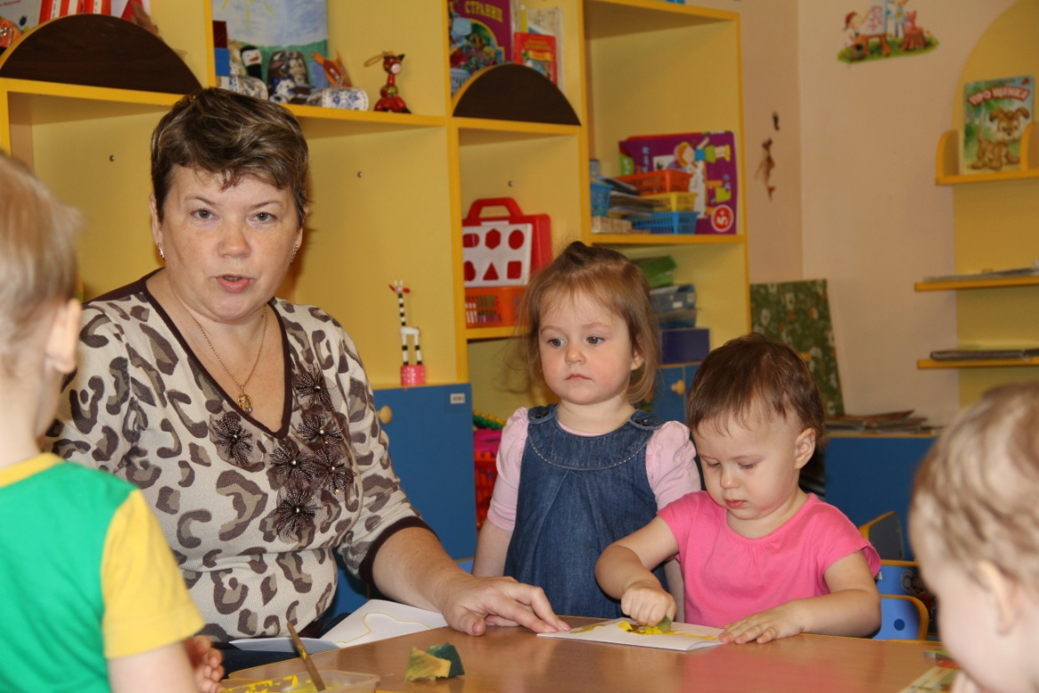
«Ребенок умеет любить того, кто его любит,
и его можно воспитывать только любовью»
Ф. Э. Дзержинский

Slide 5
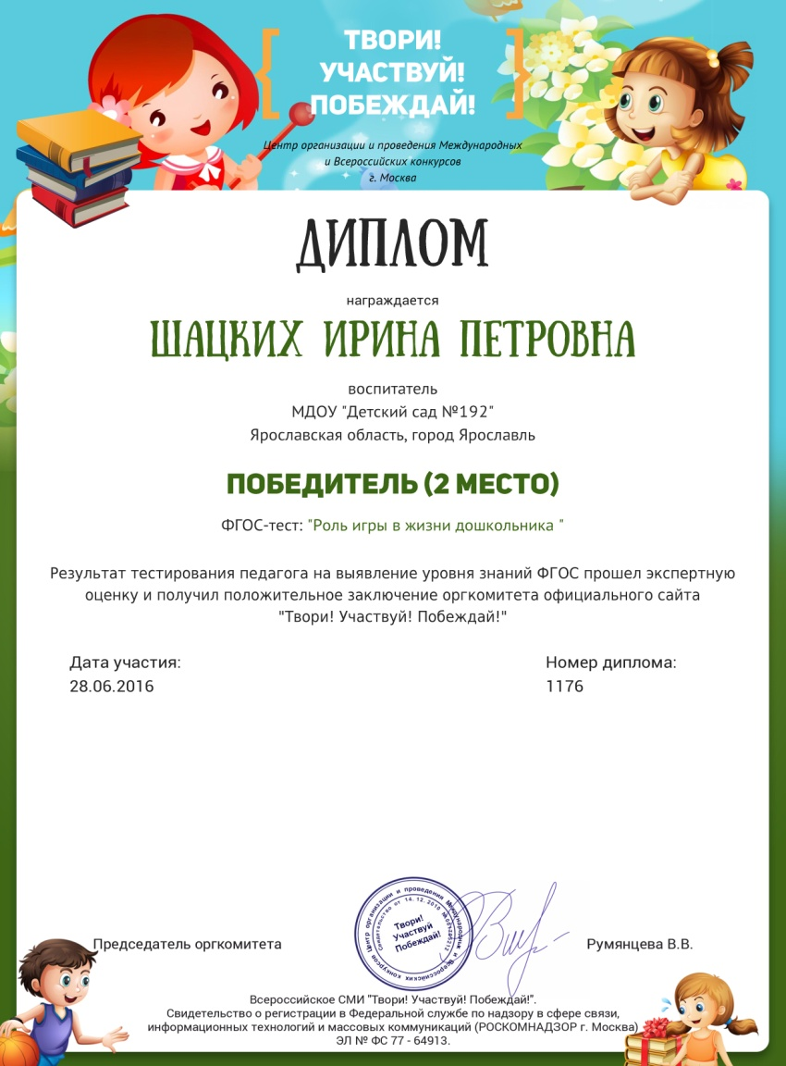
Мои достижения

Slide 6
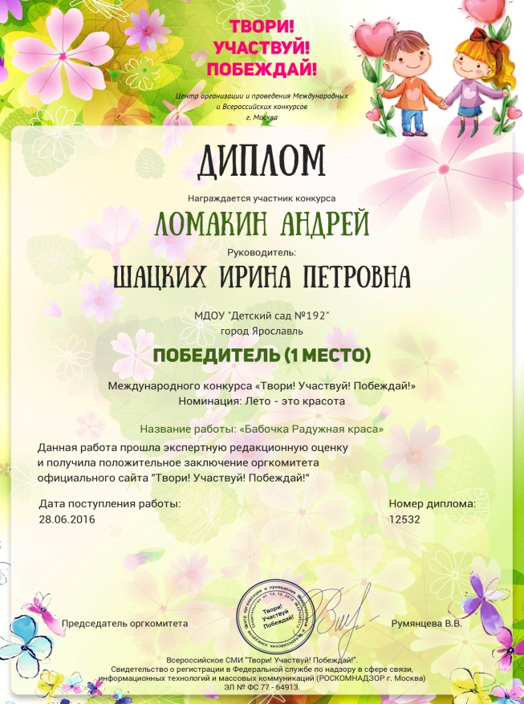
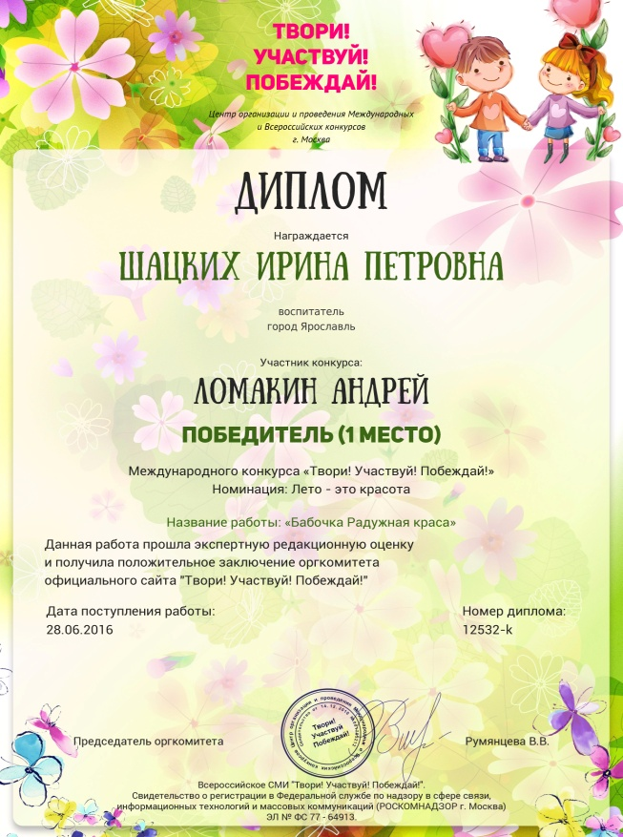

Slide 7
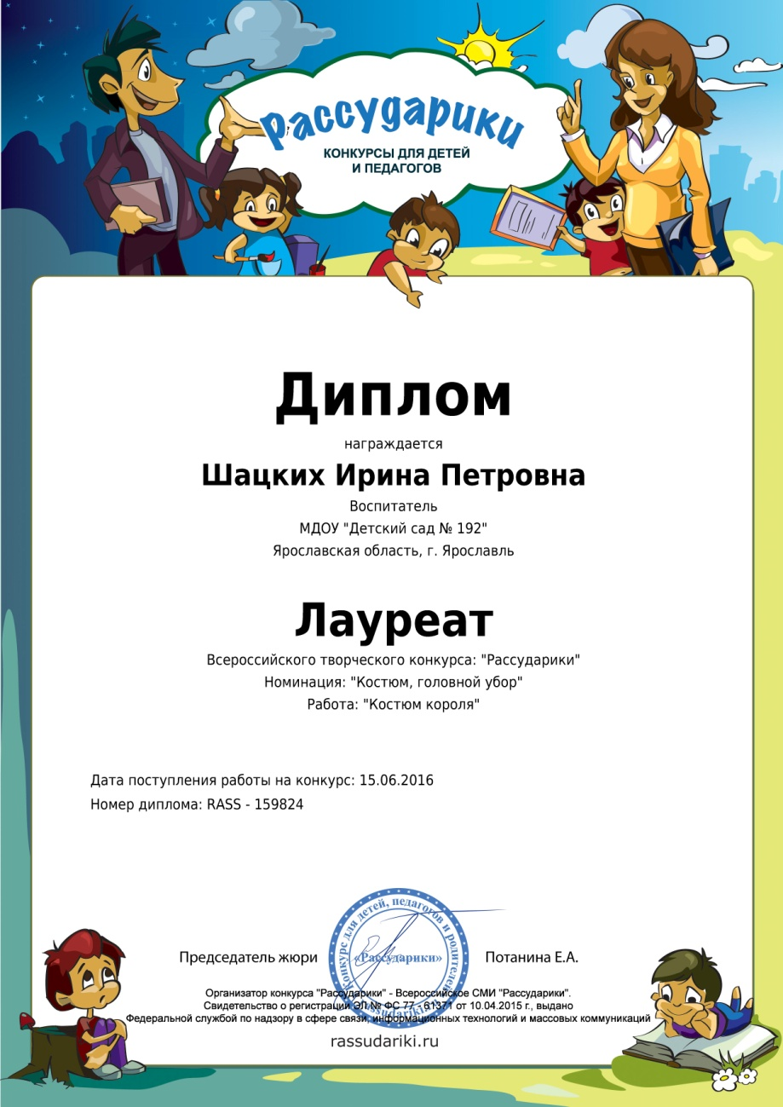

Slide 9
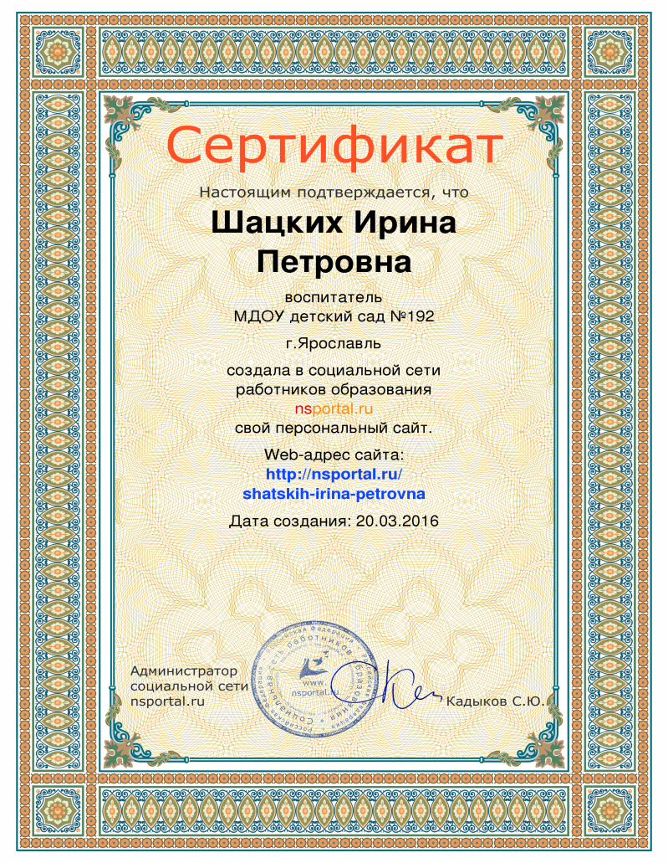
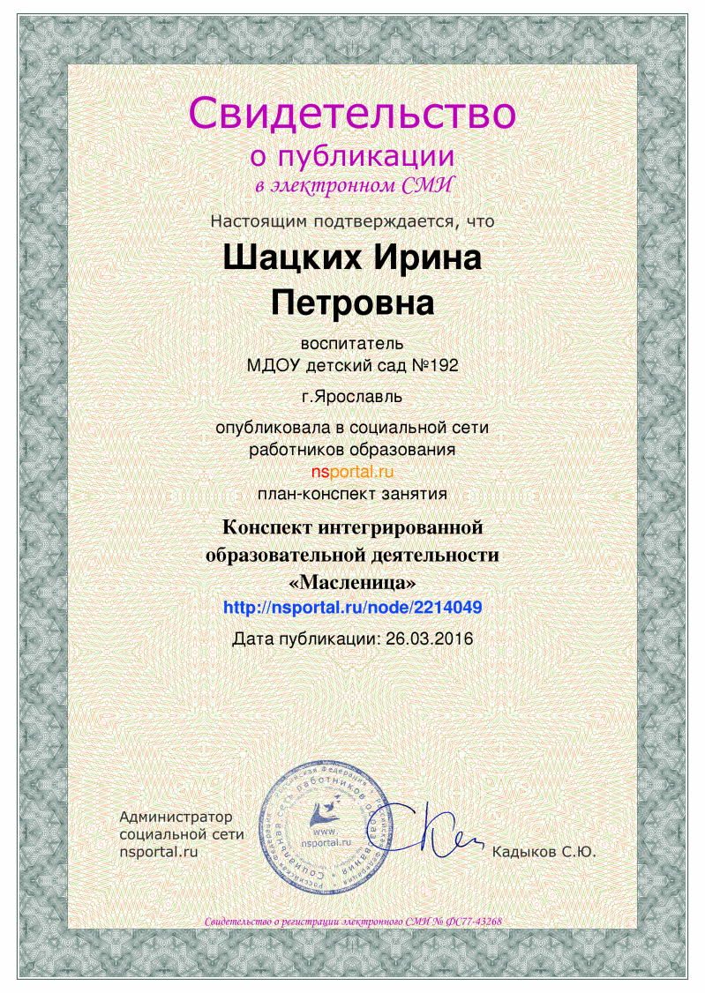

Slide 10
Темы по самообразованию:
- «Экологическое воспитание дошкольников» 2013-2015год
- «Сенсорное воспитание детей младшего дошкольного возраста» 2015-2016 год

Slide 11
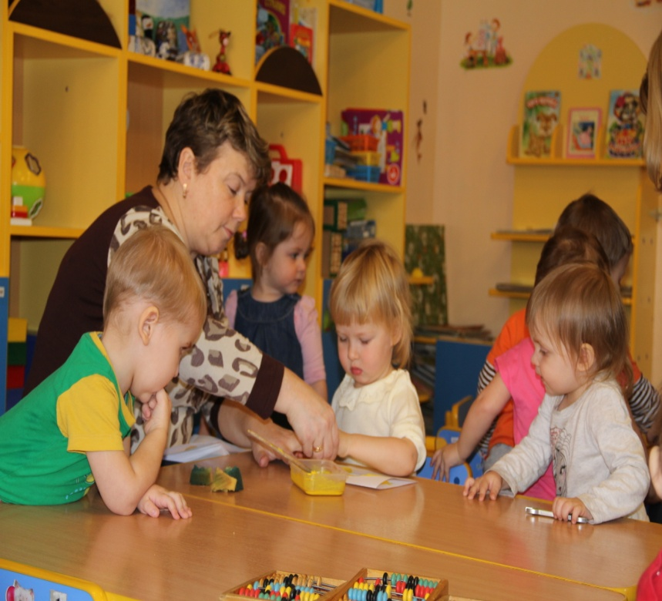
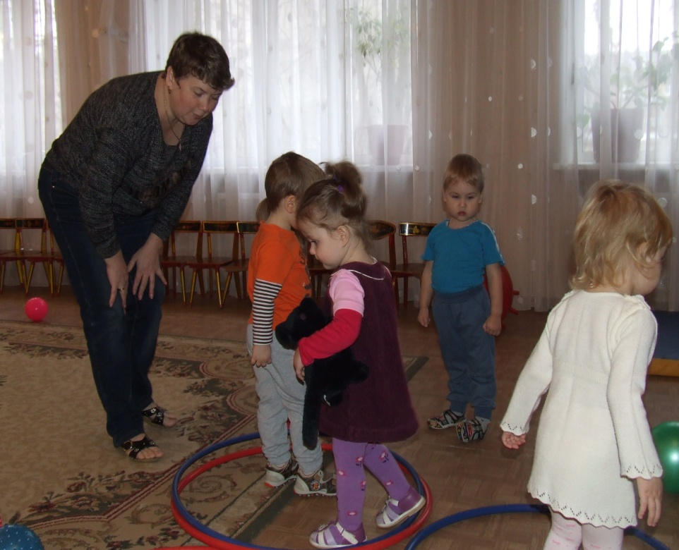
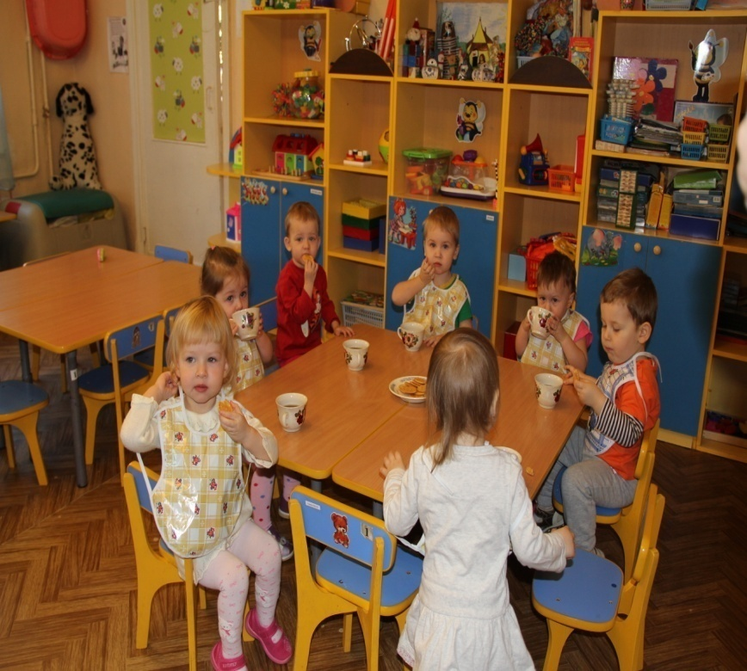
Вела адаптационную группу

Slide 12
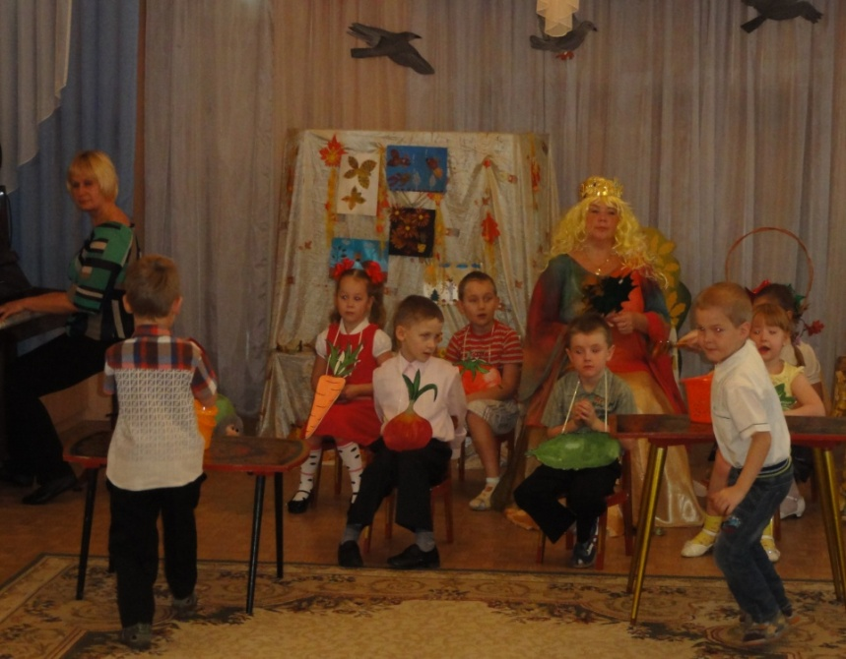
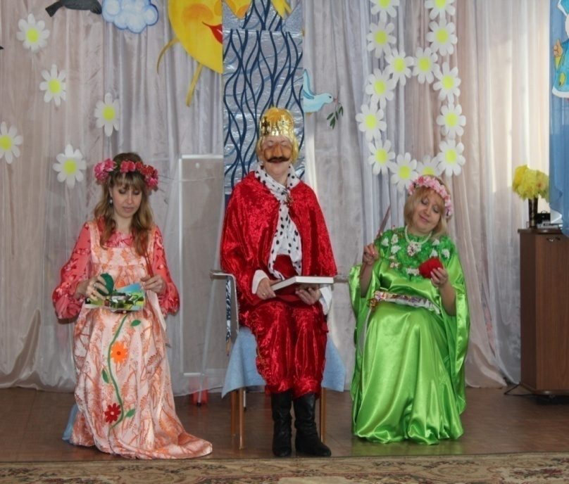
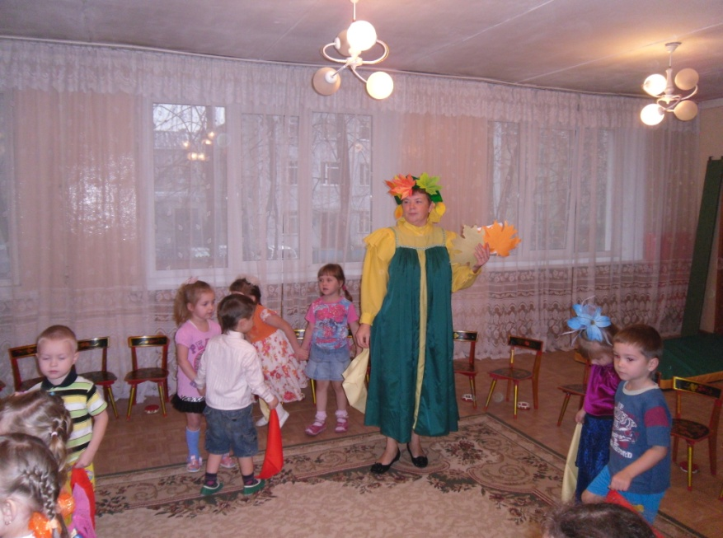
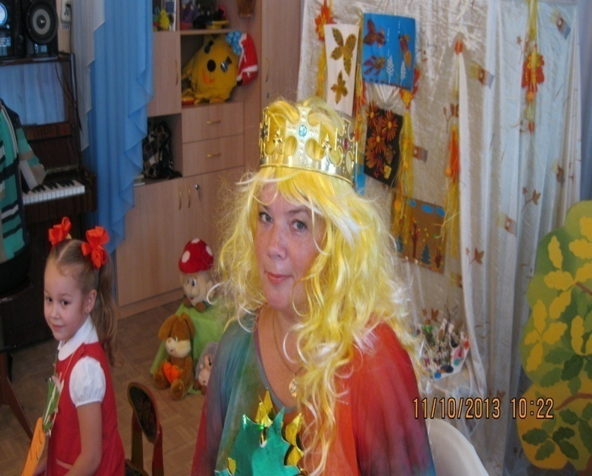
Мои роли

Slide 13
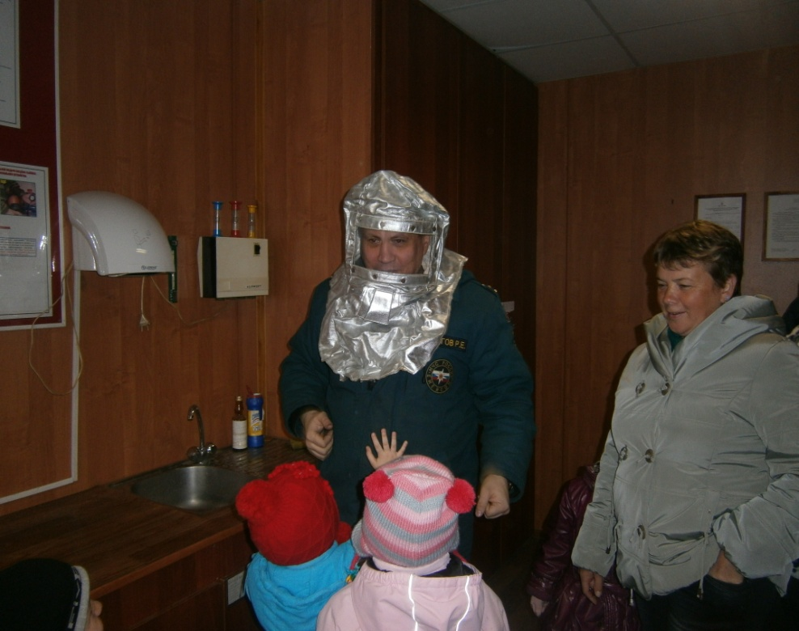
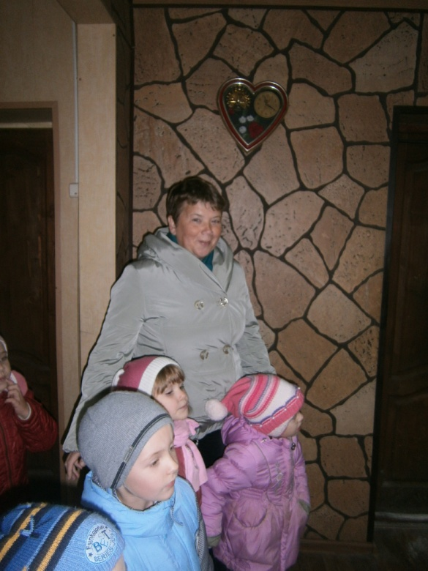
Экскурсия в пожарную часть

Slide 14
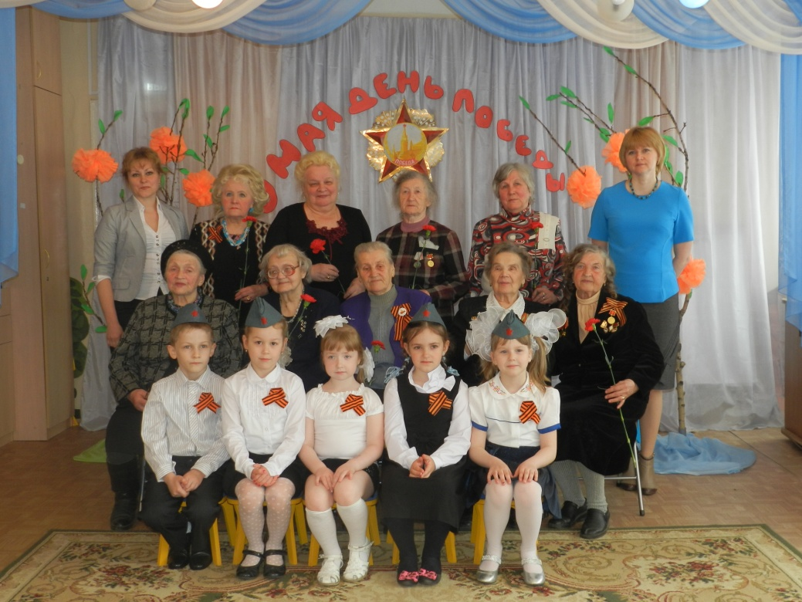
Ведущая праздников

Slide 15
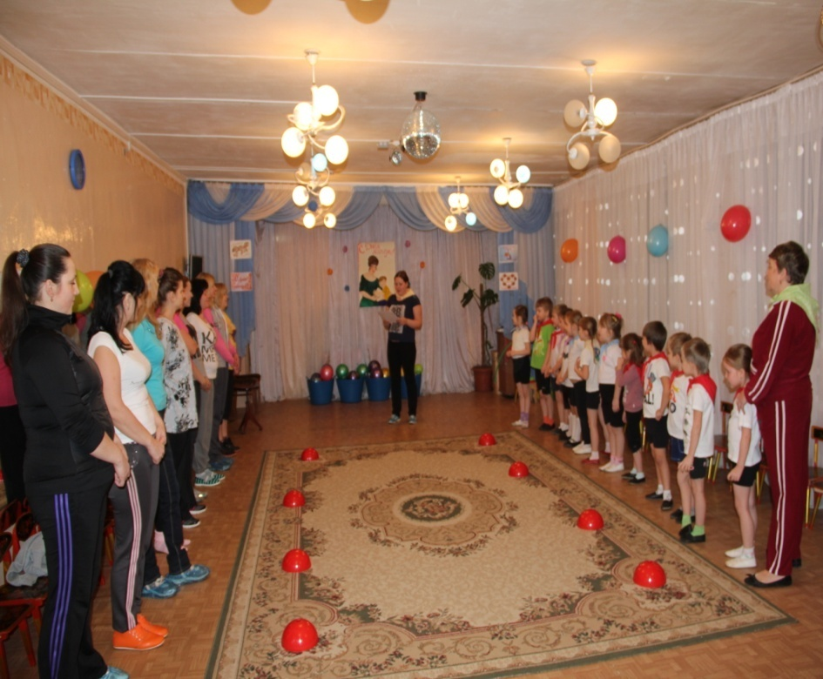
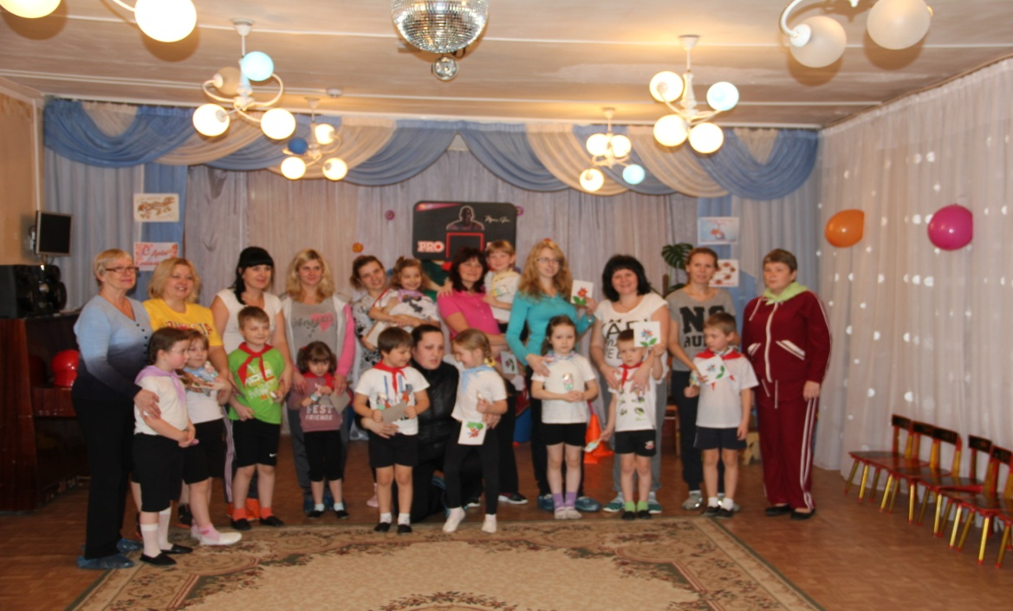
Спортивные мероприятия с родителями

Slide 16
Нелегко быть педагогом, Малышей учить. Нужно здесь не столько строгим, Сколько чутким быть. Нежно, ласково направить, Улыбнуться, подбодрить, Кое-что помочь исправить Или снова объяснить. Повторить не раз, не дважды, Закрепить еще раз пять... Словом, далеко не каждый Педагогом может стать!

